Slide 1
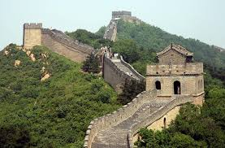
المبحث : التربية الاجتماعية و الوطنية
اسم معلمة المبحت : نيفين غطاس
عنوان المبحث : المواقع السياحية في العالم – سور الصين العظيم
اعداد الطالب : فارس الرشدان
الصف : الخامس F

Slide 2
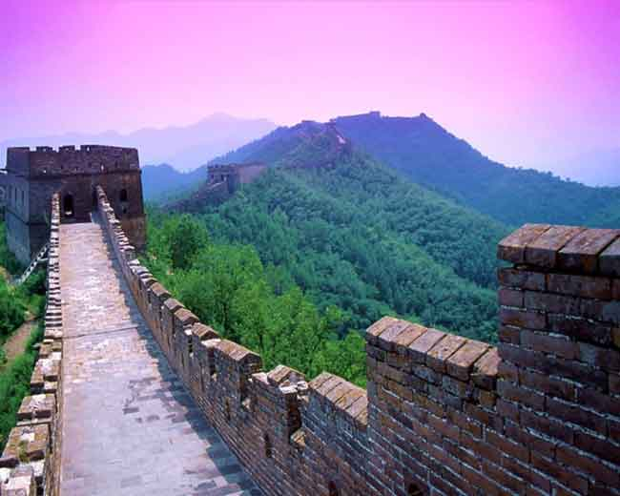
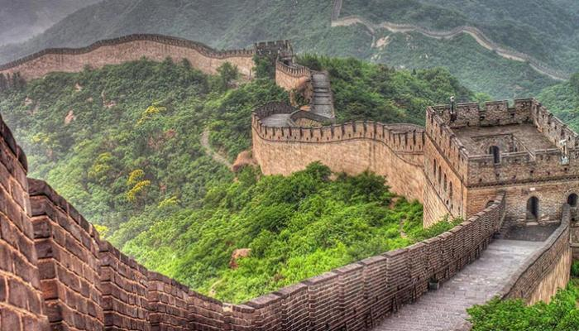
تعد السياحة من أجمل الأنشطة التي يقوم بها المرء في حياته ، من حيث التعرف على ثقافات جديدة وحضارات قديمة ، ومشاهدة تاريخ البلاد الأخرى ، وزيارة أماكنها الطبيعية الرائعة ، فكل مكان على الأرض لديه ما يميزه ، ولا تكاد تخلو أي دولة من معلم سياحي ، يكون بمثابة بصمة ودليل على هويتها .
بلغ عدد السياح في عام 2022 م (ملياران و 138 مليون ) سائح حول العالم .
تشتهر العديد من دول العالم بوجود عدد كبيرمن الاثار التاريخية والحضارية ، والمنشآت العصرية الحديثة ، والمناظر الطبيعية الخلابة التي تشد أنظار الزائرين إليها من أرجاء العالم كله .
ومن أهم المعالم ما يلي :
سور الصين العظيم

Slide 3
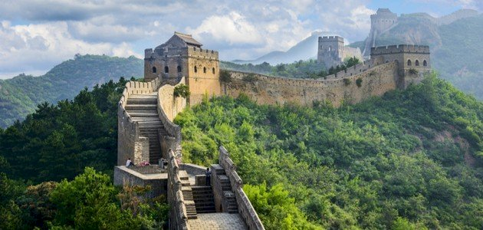
نبذة تاريخية :
سور الصين العظيم من عجائب الدنيا السبع، وذلك لأسباب عديدة، من أبرزها الدقة المتناهية في إنشائه على الرغم من بساطة المواد التي تم استخدامها في إنجاز ذلك، حيث تم استخدام الطين والحجارة وتدعيمه بالخشب والمواد الأولية .
يحمل السور تاريخا عريقا، إذ شيد قبل أكثر من ألفي عام، في الفترة ما بين القرن الثالث قبل الميلاد إلى القرن السابع عشر ميلاديا، في عهد 16 سلالة حاكمة. إذ شيدت أسرة مينغ الجزء الأطول والأشهر من السور، بما في ذلك جزء جيانكو، من عام 1368 إلى 1644
لا يعرف باسم «السور العظيم» بين الصينيين ظهر الاسم الصيني للسور قبل زمن طويل من تسميته بـ«سور الصين العظيم»، عندما كان لكل مدينة سورها المنفصل. كلمة Chéng تعني «سور مدينة»، وأضاف الصينيون صفة، لكنها صفة «طويل» لا صفة «عظيم» ليصبح اسمه «الجدار الطويل»

Slide 4
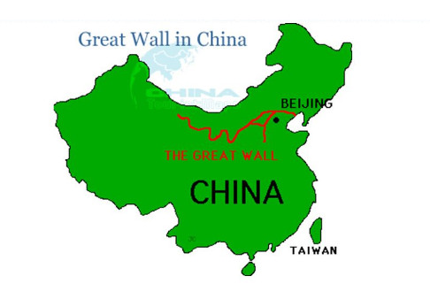
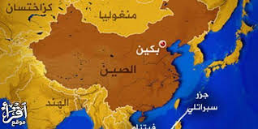
الموقع الجغرافي
يعبر سور الصين العظيم من خلال العديد من التضاريس الجغرافية الرائعة؛ كالأجراف، والجبال، والأنهار، والمروج، ومن هنا فإن المواد التي بني منها السور تختلف بحسب المنطقة التي يمر بها؛ ففي المناطق ذات الطبيعة الصحراوية بني السور من الأحجار المحلية، ومن أنواع معينة من الصفصاف وذلك بسبب ندرة الطوب والصخور، في حين تكون السور من التراب المدكوك، بالإضافة إلى الطين غير المحروق وذلك في المناطق التي تتبع إلى هضبة التراب الأصفر إلى الجهة الشمالية الغربية من الصين.
يمتد سور الصين على الحدود الشمالية، والشمالية الغربية لجمهورية الصين الشعبية، من تشنهوان غتاو على خليج بحر بوهاي (البحر الأصفر) شرقاً، إلى منطقة غاوتاي في غانسو غرباً. تم بناء سور آخر في الجنوب، يمتد من بكين إلى هاندن. طول سور الصين العظيم هو تقريباً (21 مليون و 19618 م

Slide 5
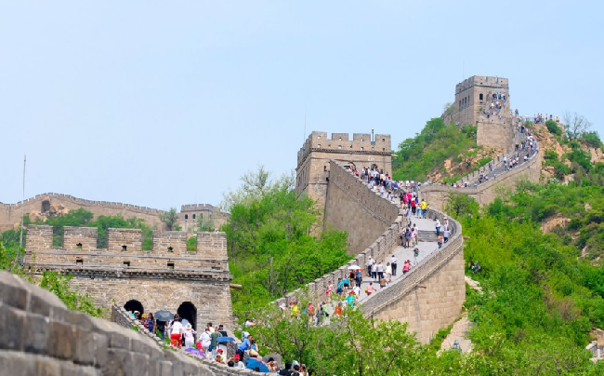
الاهمية الاقتصادية
سور الصين العظيم هو مشروع عسكري دفاعي مهم في العصور القديمة، فهو ليس جدارًا أماميًا منعزلاً بسيطًا، إنما شبكة من البوابات والحصون ومكاتب الجمارك، والتي تشكل نظامًا دفاعيًا كاملاً، وقد استمر بناء السور العظيم في السلالات الماضية لأكثر من 2000 عام، حيث شارك الملايين من الناس في بناء سور الصين العظيم، ولسور الصين العظيم أهمية كبيرة، نذكر منها الآتي:
كان سور الصين العظيم مهمًا في الدفاع عن الصين من الغزو الشمالي لعدة قرون.
عمل سور الصين العظيم على حماية التنمية الاقتصادية والتقدم الثقافي في الصين.
حماية طرق التجارة مثل: طريق الحرير، كما عمل على تأمين نقل المعلومات والمواصلات في شمال الصين.
كان يُمثل سور الصين العظيم حصارًا ضد الثقافة والأفكار الغربية.
كان سور الصين العظيم يعزز التجارة بين الصين والقبائل البدوية الشمالية.
حمى التجار من الغزاة، وعزز تجارة الاستيراد والتصدير على طول طريق الحرير.
حماية القوافل وأبراج الإنارة من هجوم الأعداء.
و حاليا يعتبر سور الصين العظيم نقطة جذب للسيّاح من كافة أنحاء العالم و مصدر دخل
و كذلك في صناعة الافلام و الدراما فهو مكان جذب سياحي هام .

Slide 6
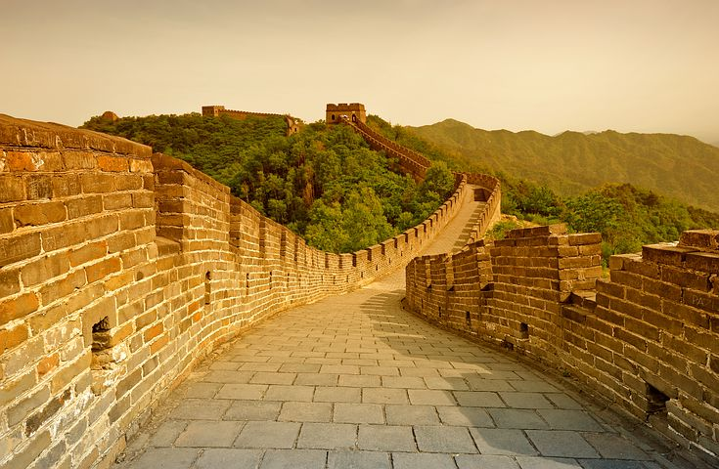
حقائق عن هذا السور العظيم :
بالرجوع إلى التقديرات حوالي 400 ألف شخص توفي خلال مشاركتهم في بناء السور
لا يمكن رؤية سور الصين العظيم من الفضاء وعلى الرغم من أن هذا الهيكل هائلٌ حقاً ، إلا أن لون المواد التي تم بناؤه بها تجعله مندمجاً ومتوائماً مع المناظر الطبيعية المحيطة به ، مما يجعل من الصعب تمييزه بالعين المجردة من الفضاء
يُعد سور الصين العظيم أطول بناءٍ من صنع الإنسان في العالم. سور الصين العظيم هو إحدى عجائب الدنيا السبع الجديدة. يمتد السور عبر جميع أنواع التضاريس حتى الجبال، وأعلى نقطة في السور يزيد ارتفاعها عن 5000 قدم فوق مستوى سطح البحر.
استُخدِمت إشارات الدخان للإنذار عن أي هجوم، وكلّما زاد عدد المهاجمين، زادت إشارات الدخان المُرسلة.
يوجد في السور أكثر من 7000 برج مراقبة.
استُعمل دقيق الأرز اللزج في بناء السور، حيث يعد دقيق الأرز بنفس القوة والمقاومة للماء مثل الإسمنت، حيث يُغلق هذا الأرز اللزج الطوب بإحكام، بحيث من الصعب على الأعشاب النمو بين الطوب]تم اجتياح سور الصين العظيم عام 1449م من قِبل القبائل الشمالية، حيث هزم المغول مينغ جنوب السور، ولم تنتهي الحرب إلا أثناء فترة السلام، والتي كانت بين عامي 1571-1644م.

Slide 7
فيديو ترويجي باللغتين العربية و الانجليزية
https://www.cnn.com/videos/travel/2023/03/31/travel-guide-great-wall-of-china-jg-cprog.cnn
https://www.youtube.com/watch?v=ShBjBdr_umI

Slide 8
المراجع
https://www.discoverchina.com/great-wall-china.
"صفحة سور الصين العظيم في خريطة الشارع المفتوحة
". OpenStreetMap. ^ "China's Great Wall Found To Measure More Than 20,000 Kilometers".
"China's Great Wall is 'longer than previously thought'".
معلومات عامة عن الصين: الباب الثاني والعشرين – التراث العالمي نسخة محفوظة

